Slide 1

Poznáte, která významná osobnost je schována v puzzle?
Pardubický kraj
ZŠ Hejnice
Mgr. Monika Kašparová

Slide 2
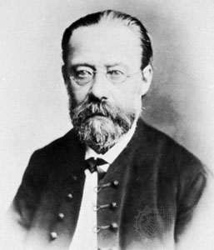
Bedřich Smetana
Obr.1

Slide 3
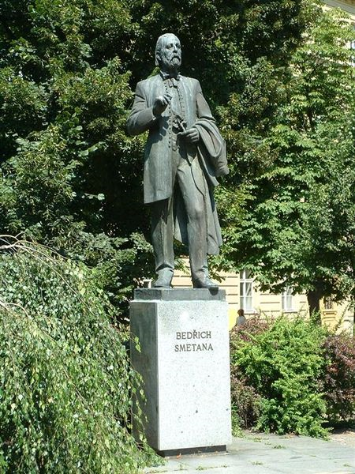
Socha Bedřicha Smetany v Plzni
Obr.2

Slide 4
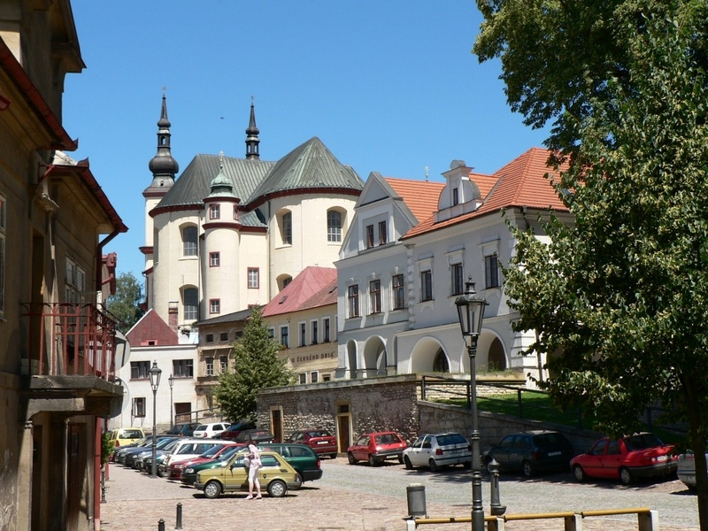
Litomyšl, rodné město B.Smetany (1824)
Obr.3

Slide 5
Použité zdroje:
Obr. 1:Soubor:Bedrich Smetana.jpg. In Wikipedia : the free encyclopedia [online]. St. Petersburg (Florida) : Wikipedia Foundation, [cit. 2011-05-11]. Dostupné z WWW: <http://cs.wikipedia.org/wiki/Soubor:Bedrich_Smetana.jpg> jako volné dílo
Obr.2: Soubor:SmetanaStatuePilsen.jpg. In Wikipedia : the free encyclopedia [online]. St. Petersburg (Florida) : Wikipedia Foundation, [cit. 2011-05-11]. Dostupné z WWW: <http://cs.wikipedia.org/wiki/Soubor:SmetanaStatuePilsen.jpg> podle podmínek Svobodné licence GNU pro dokumenty
Obr.3: Soubor:Litomysl1.jpg. In Wikipedia : the free encyclopedia [online]. St. Petersburg (Florida) : Wikipedia Foundation, [cit. 2011-05-11]. Dostupné z WWW: <http://cs.wikipedia.org/wiki/Soubor:Litomysl1.jpg> jako volné dílo

